Slide 1
Интерактивный проект
«Мы идем в банк»
Автор:
ФИО, Козлова Марианна Сергеевна
обучающий(ая)ся 8В класса
МБОУ СОШ №16 с.Казьминское
Кочубеевский район

Slide 2
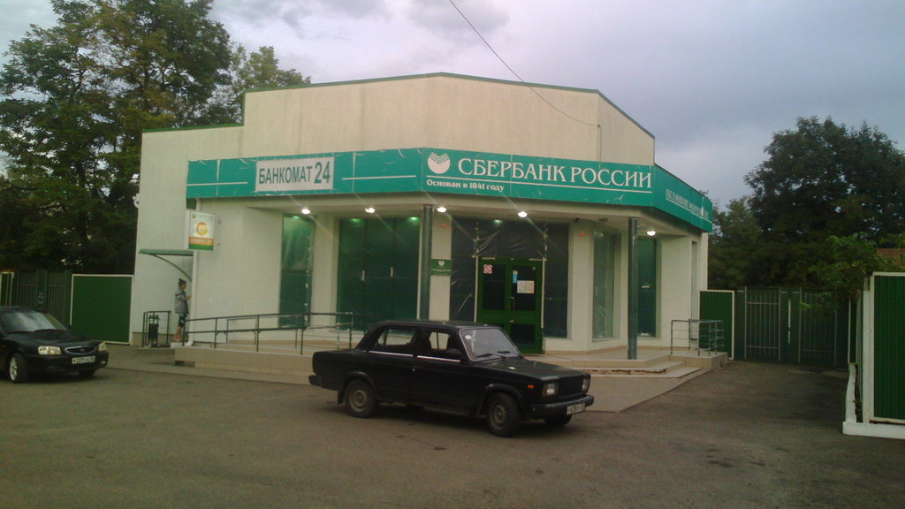
сс
Сбербанк России
Адрес:
С. Казьминское, ул.Советская, 64
Режим работы:
Фото банка
вт.—пт.: 08:30—14:45
перерыв: 12:00—13:00
Тел.:
8-800 555-55-50

Slide 3
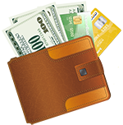
Услуги, предоставляемые банком:
1
Дебетовые карты
2
Оформление ипотеки
3
Металлические счета
4
Обслуживание физлиц
5
Вклады
6
Ипотека

Slide 4
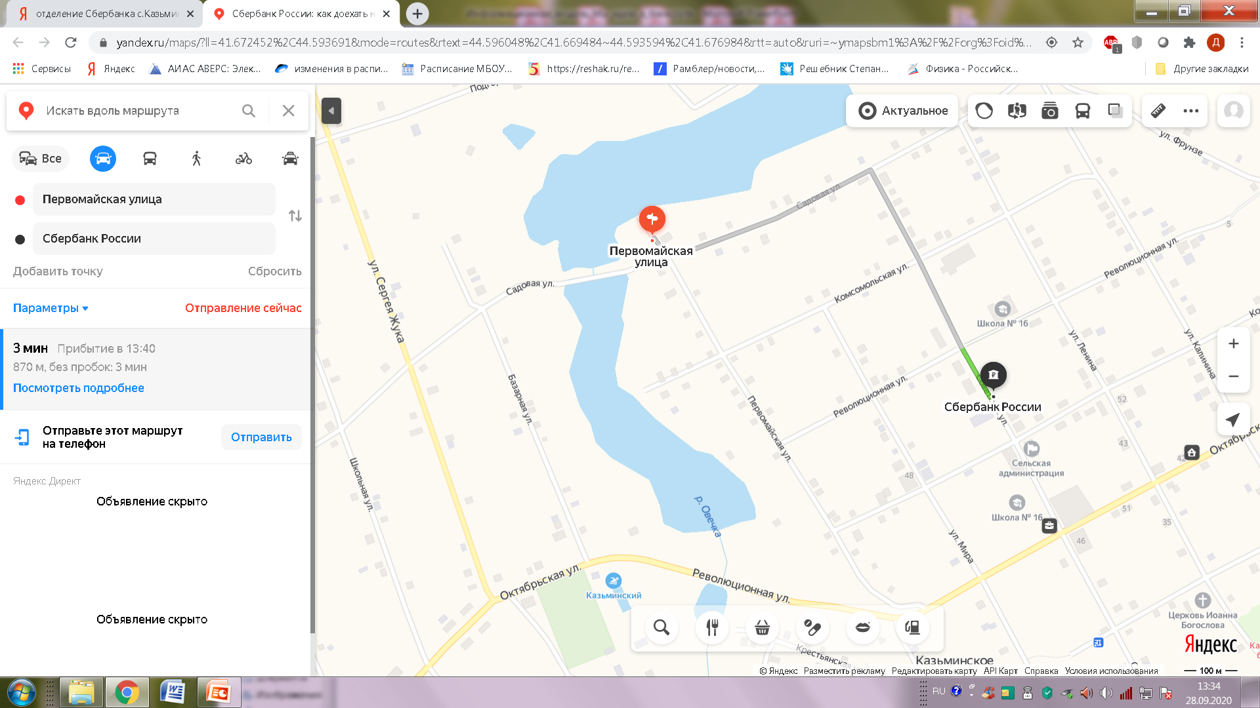
Путь пешком
Фото проложенного маршрута пешком
(при отсутствии удалить слайд)

Slide 5
Путь на велосипеде
Фото проложенного маршрута на велосипеде
(при отсутствии удалить слайд)

